Slide 1
CINEAPP Aplikacija za bioskop
©MATRIX
Državni univerzitet u Novom Pazaru
Tehničke nauke – Računarska tehnika
Softversko inženjerstvo
Doc. Dr Edis Mekić
Doc. Dr Edin Dolićanin
Aldina Avdić, dipl. Inž.

Slide 2

Opis projekta
CINEAPP predstvalja desktop aplikaciju čija je namena prezentovanje, kreiranje i održavanje sadržaja vezanih za rad jednog bioskopa.
CINEAPP će posetiocima u bioskopu omogućiti lakši pristup informacijama o filmovima i kupovinu karata kao i prodaju karata i uređivanje sadržaja radnicima blagajne.

Slide 3
Članovi tima i korišćene tehnologije
Tim i sastav tima
Naziv tima: ©MATRIX,
Sastav tima: Samra Camić, Melisa Hot
Tehnologije korišćene pri izradi projekta
JAVA programski jezik i Java SWING tehnilogija za kreiranje grafičkog interfejsa
Microsoft Access baza podataka
MS Project, Rational Rose

Slide 4
Korisnici sistema
Administrator (radnik blagajne u bioskopu)
Posetioci bioskopa

Slide 5
Zahtevi
Prijavljivanje na sistem
Obnova lozinke
Unos, ažuriranje i brisanje osnovnih podataka o filmovima
Pretraga po nazivu filma i datumu prikazivanja
Unos i brisanje podataka o premijerama filmova
Unos, ažuriranje i brisanje vrste i cene karata
Zauzimanje slobodnih mesta
Oslobađanje zauzetih mesta
Formiranje i štampanje karte
Prikaz informacija

Slide 6
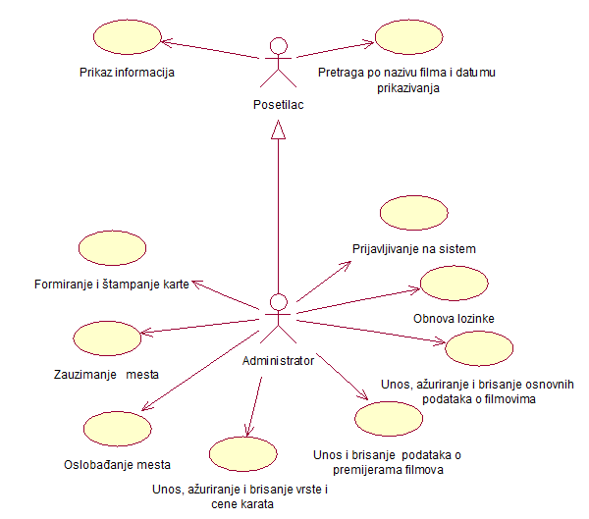
Dijagram slučajeva korišćenja
Slučajevi korišćenja prikaz informacija, unosa, ažuriranja i brisanja osnovnih podataka o filmovima, pretrage po nazivu filma i datumu prikazivanja, unosa i brisanja podataka o premijerama i unosa i ažuriranja vrste i cene karata, formiranje i štampanje karata obuhvataju složenije radnje koje se mogu dalje razložiti na pojedinačne slučajeve korišćenja.

Slide 7
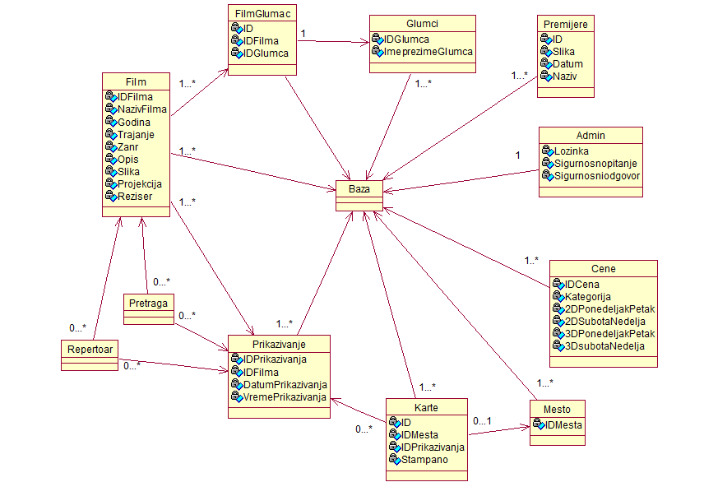
Dijagram klasa

Slide 8
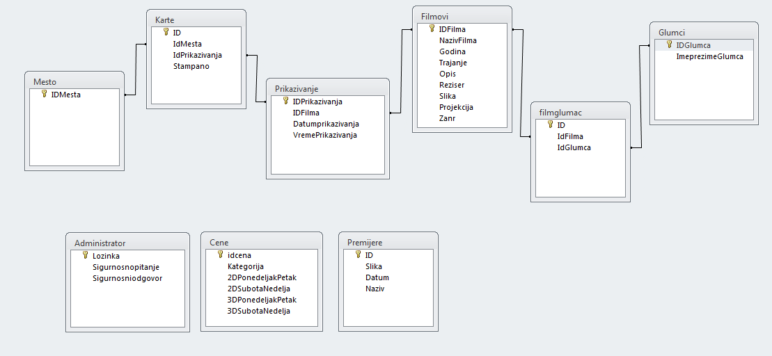
Šema baze podataka

Slide 9
Alati korišćeni za projektovanje
Za razvoj aplikacije korišćeno je okruženje NetBeans IDE 8.2.
Za kreiranje baze podataka korišćen je Microsoft Access.
Za izradu dokumentacije korišćeni su alati iz paketa Microsoft Office.
Dijagrami su iscrtavani u okruženju Rational Rose.

Slide 10

Logo aplikacije i tima
Logo CINEAPP Logo Matrix
aplikacije tima

Slide 11
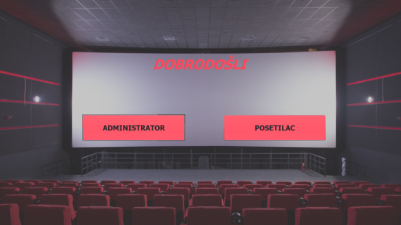
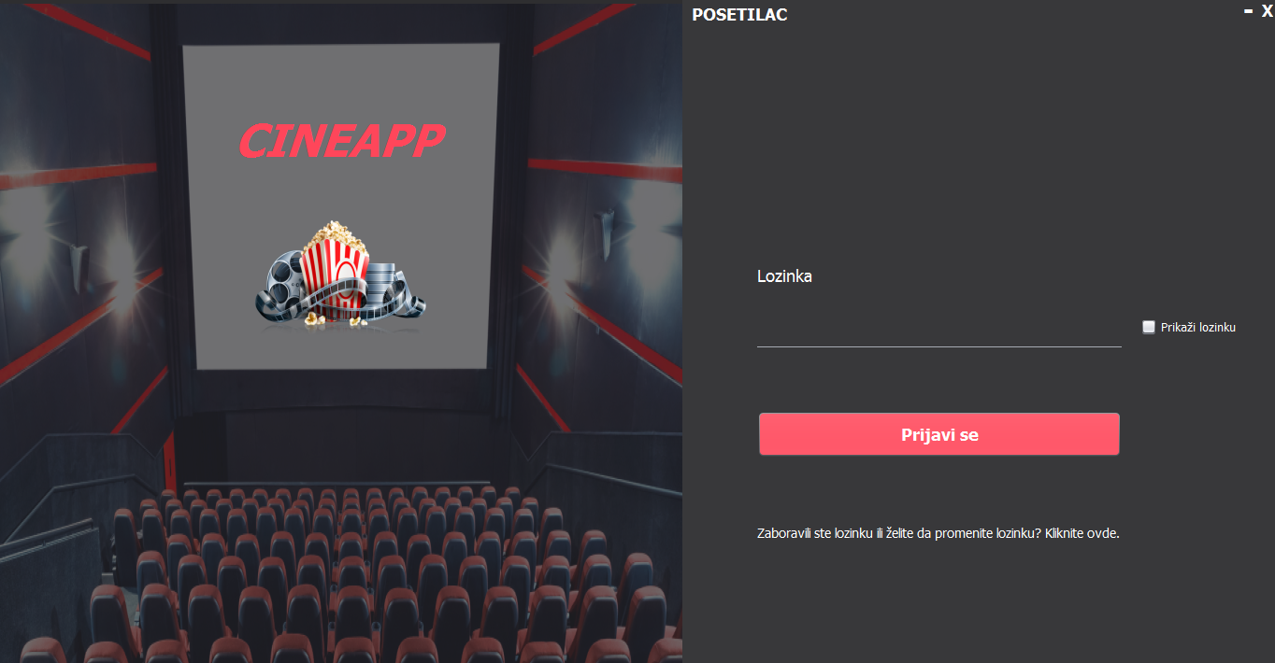
Ispunjeni zahtevi
Rezultat pokretanja aplikacije
Prijavljivanje na sistem

Slide 12
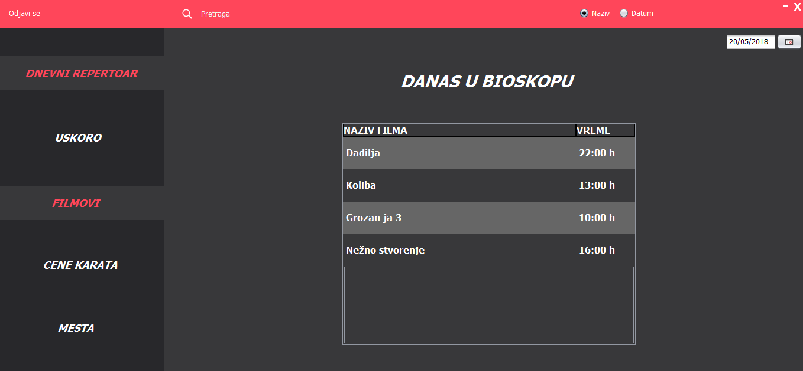
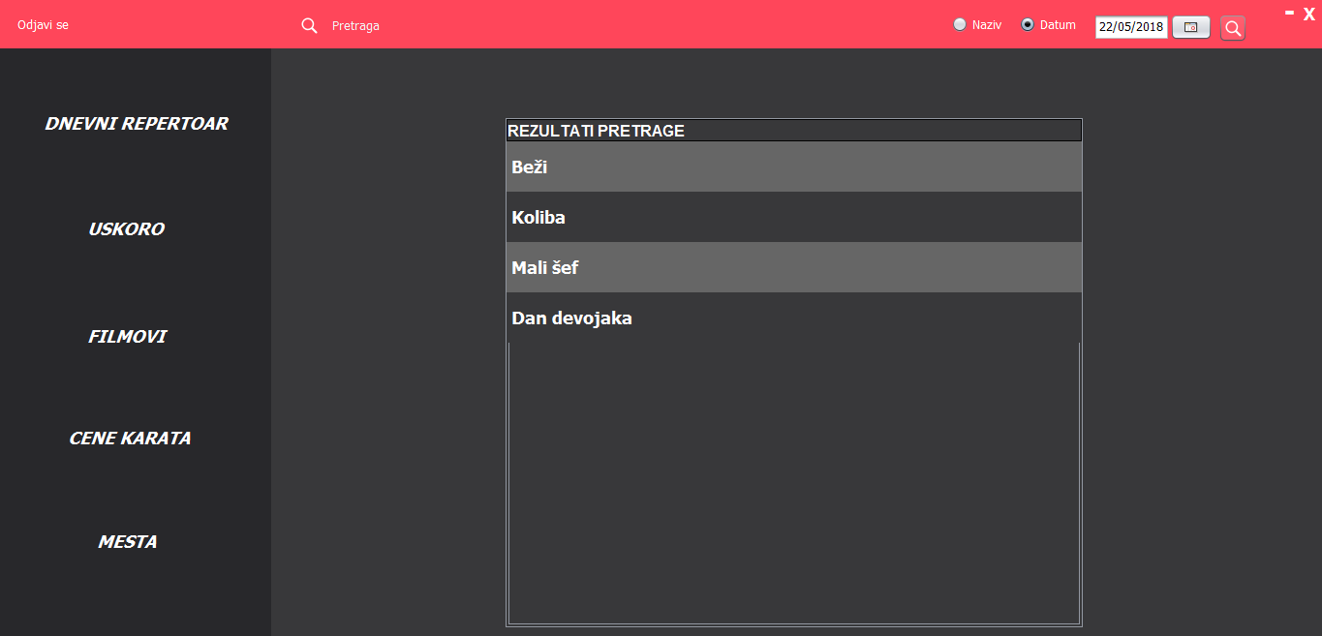
Ispunjeni zahtevi
Pregled dnevnog repertoara
Rezultat pretrage

Slide 13
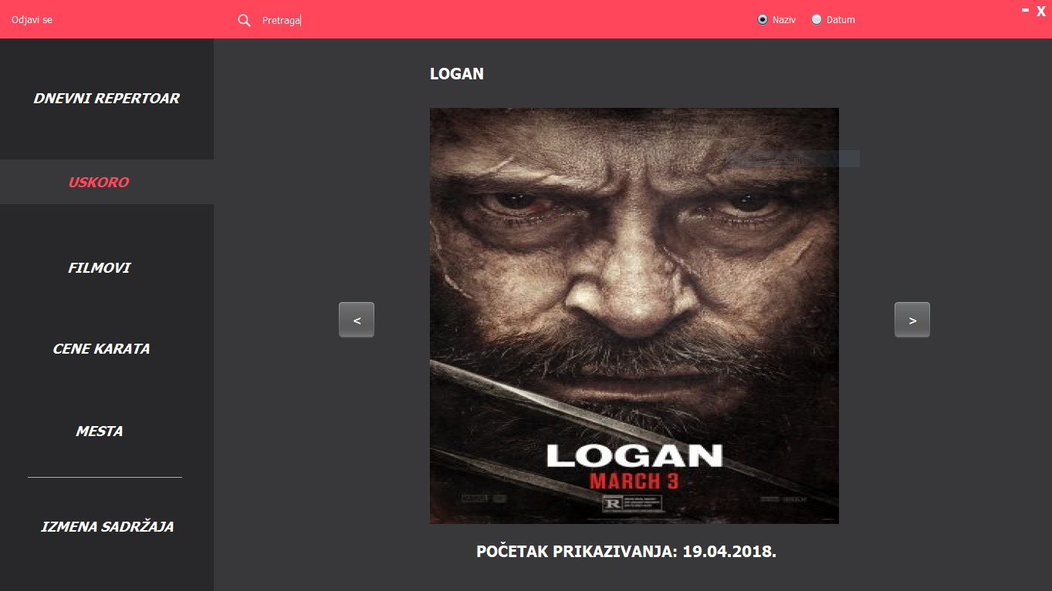
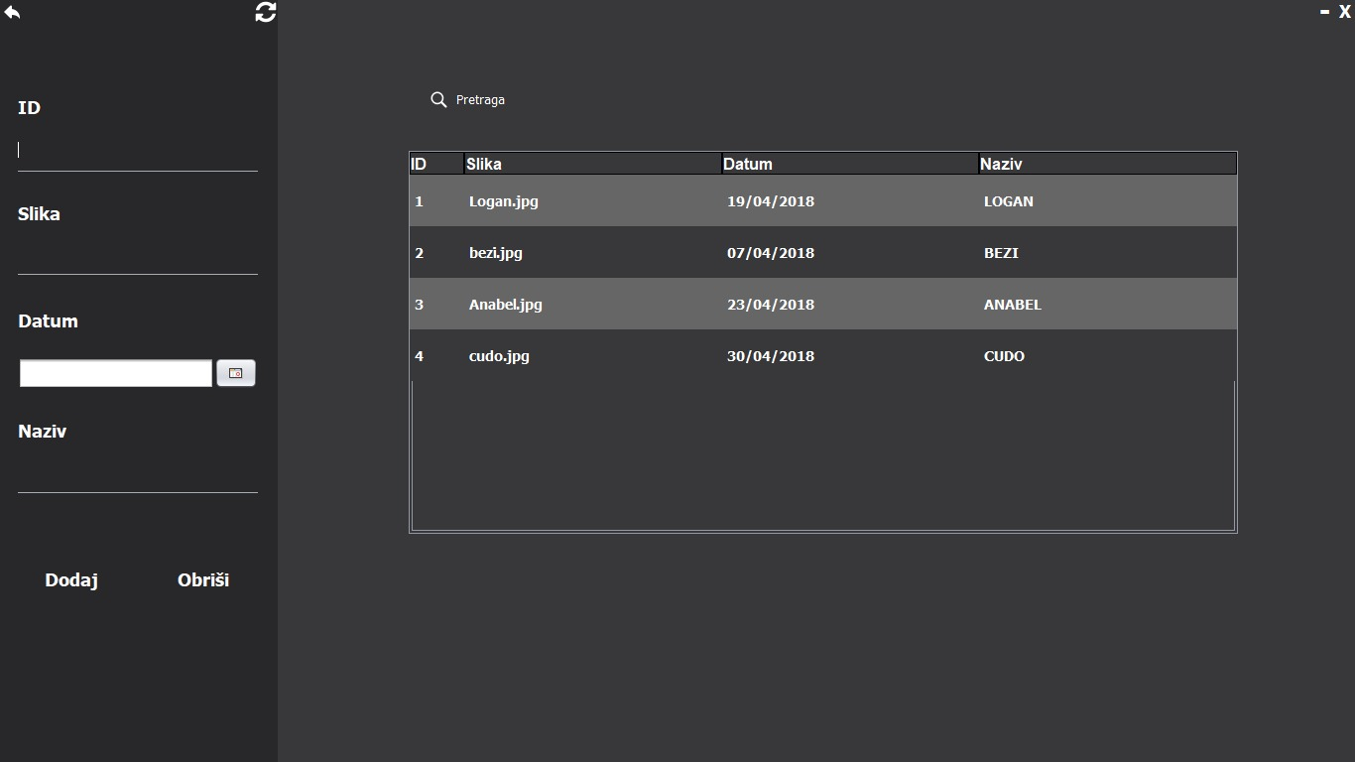
Ispunjeni zahtevi
Uskoro
Izmena sadržaja kartice uskoro

Slide 14
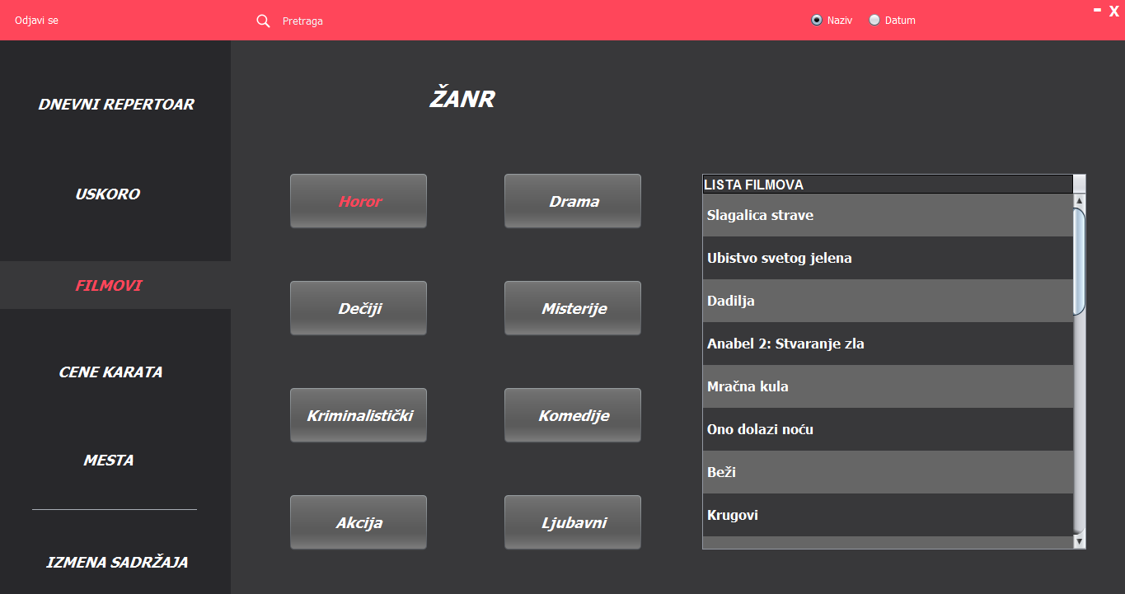
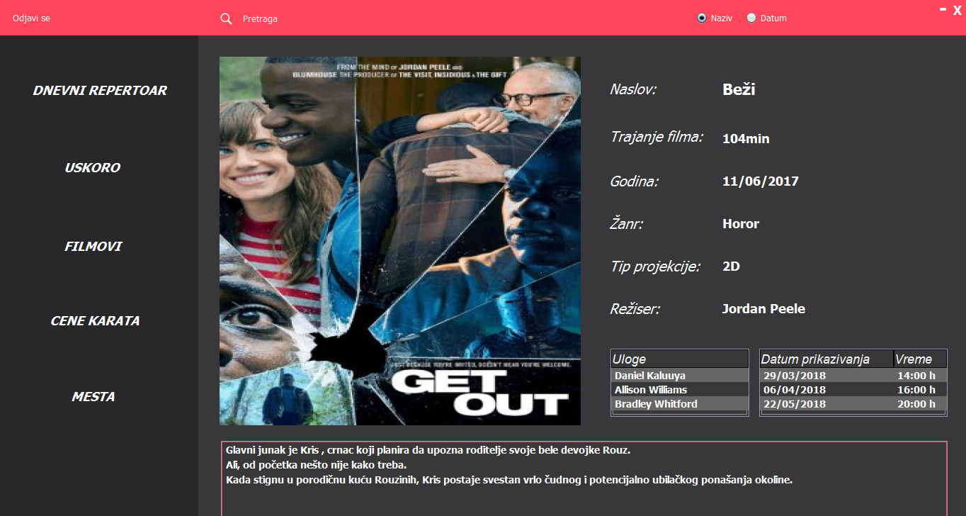
Ispunjeni zahtevi
Filmovi sortirani po žanru
Prikaz informacija o filmu

Slide 15
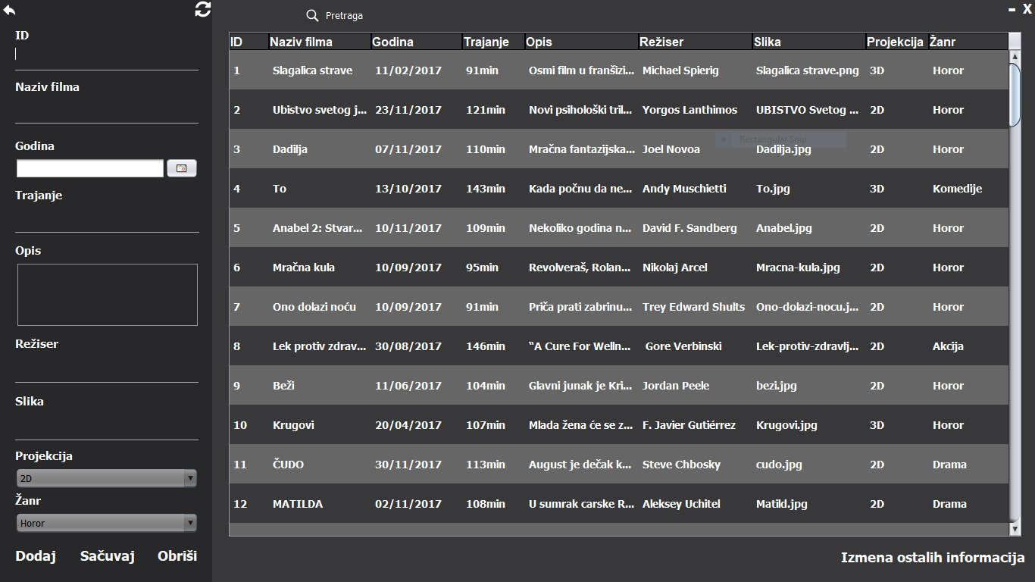
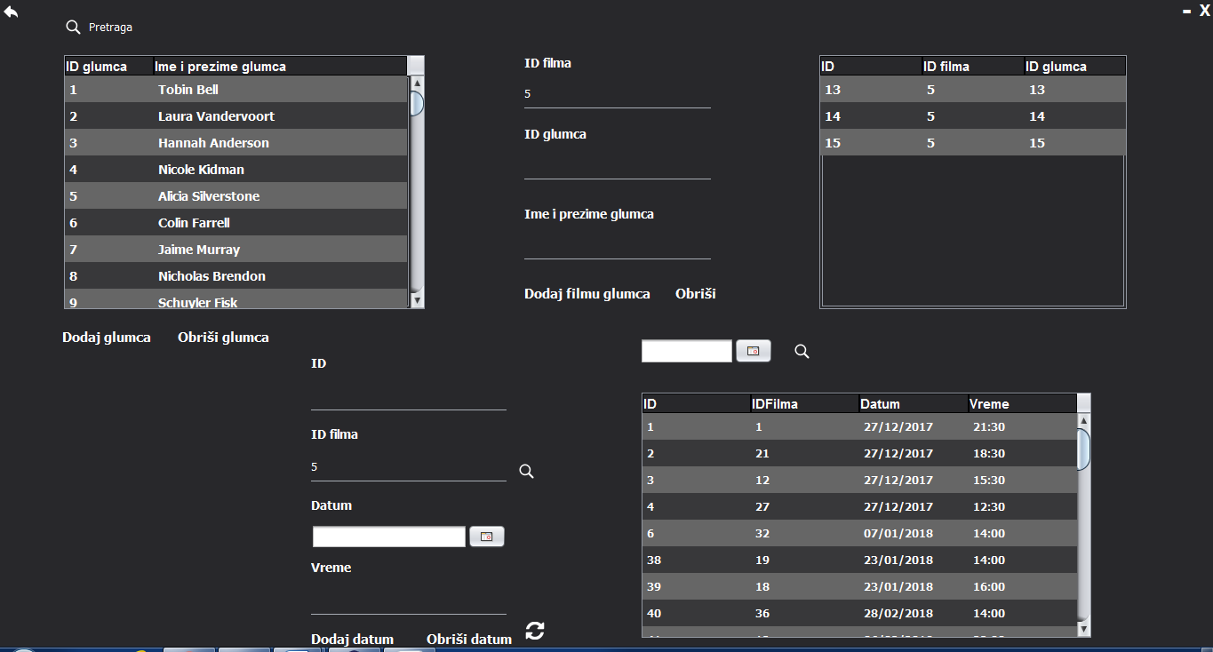
Ispunjeni zahtevi
Izmena informacija o filmovima

Slide 16
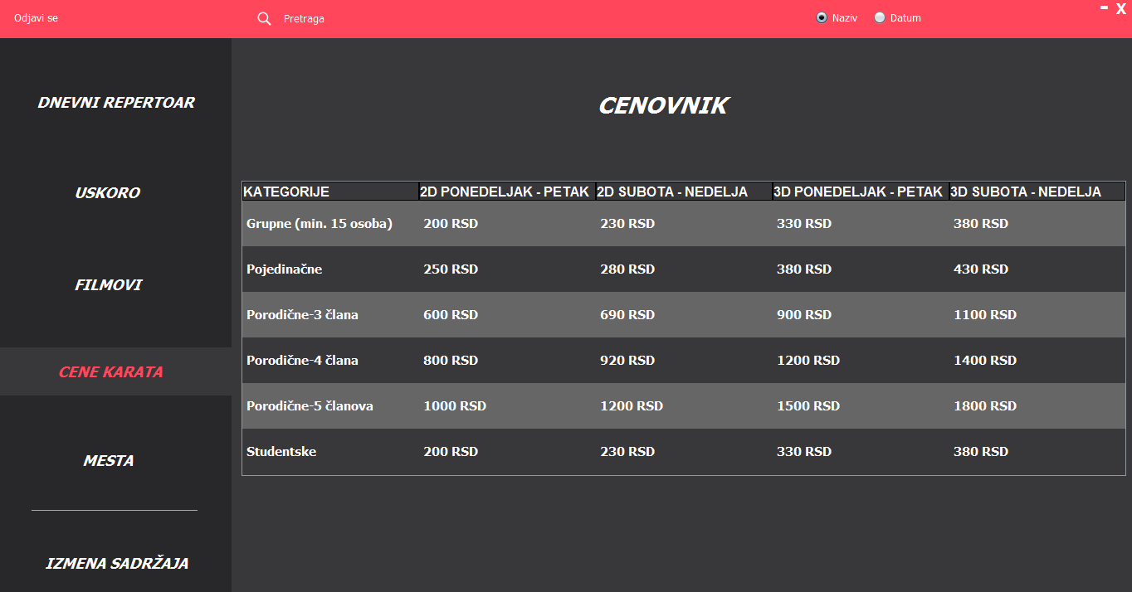
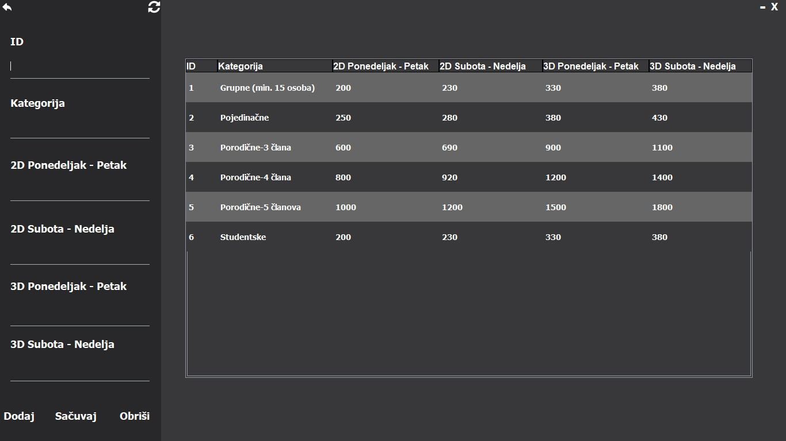
Ispunjeni zahtevi
Cene karata
Izmena sadržaja kartice Cene karata

Slide 17
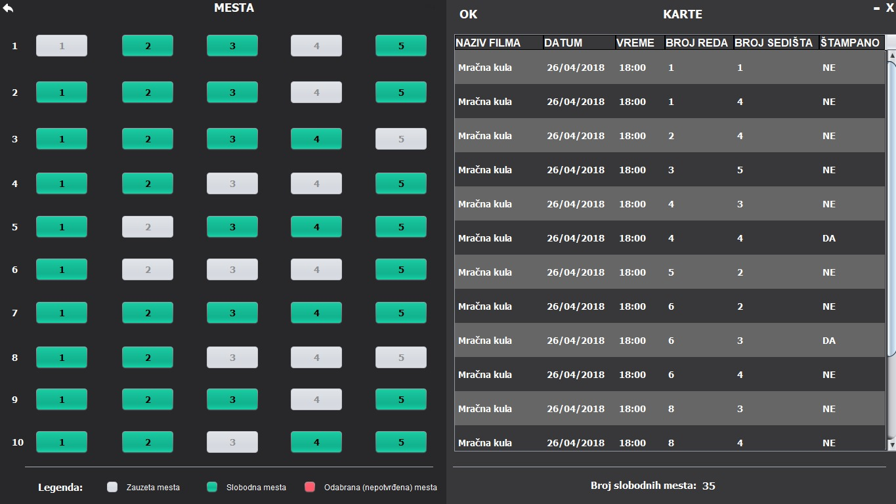
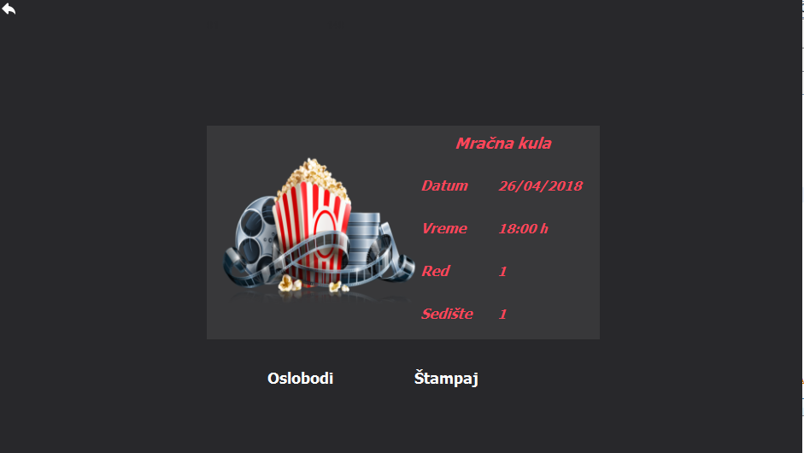
Ispunjeni zahtevi
Odabir i zauzimanje mesta
Štampanje karata i oslobađanje mesta

Slide 18
Izveštaj testiranja
Testiranje podataka i integriteta baze podataka (Data and Database Integrity Testing)
Testiranje sistema (System Testing)
Testiranje poslovnog ciklusa (Business Cycle Testing)
Testiranje korisničkog interfejsa (User Interface Testing)
Testiranje performansi (Performance Testing)
Testiranje kritičnih slučajeva (Stress Testing)
Testiranje volumena (Volume Testing)
Testiranje sigurnosti i kontrole pristupa (Security and Access Control Testing)
Testiranje otkaza i oporavka (Failover / Recovery Testing)
Testiranje konfiguracije (Configuration Testing)
Sistem je prošao sve navedene testove.

Slide 19
Zaključak
Naučeno:
Projektovanje softvera, rad sa bazama podataka, izrada dokumentacije...
Problemi:
Implementiranje algoritama.
Zašto je bolji od ostalih?
Obezbeđuje lak i brz pristup i manipulaciju informacijama. Za pristup informacijama nije potrebna internet konekcija. Aplikacija je jednostavna za korišćenje i manje košta.
Zahtevi:
Inicijalna verzija 1.0 CINEAPP ispunjava sve zahteve rada bioskopa.
Nadogradnja:
Očekuju se nove verzije koje će ispuniti više funkcionalnih zahteva.

Slide 20
Kontakt
Melisa Hot
melisa.us.5@hotmail.com
Samra Camić
samra.camic@gmail.com

